Slide 1
Vereinbarkeit von Karriere und Familie
Beschäftigte zwischen Karriereambitionen und Familienorientierung
Dr. Andrea Hammermann
Kompetenzfeld Arbeitsmarkt und Arbeitswelt
Bonn, 4. November 2015

Slide 2
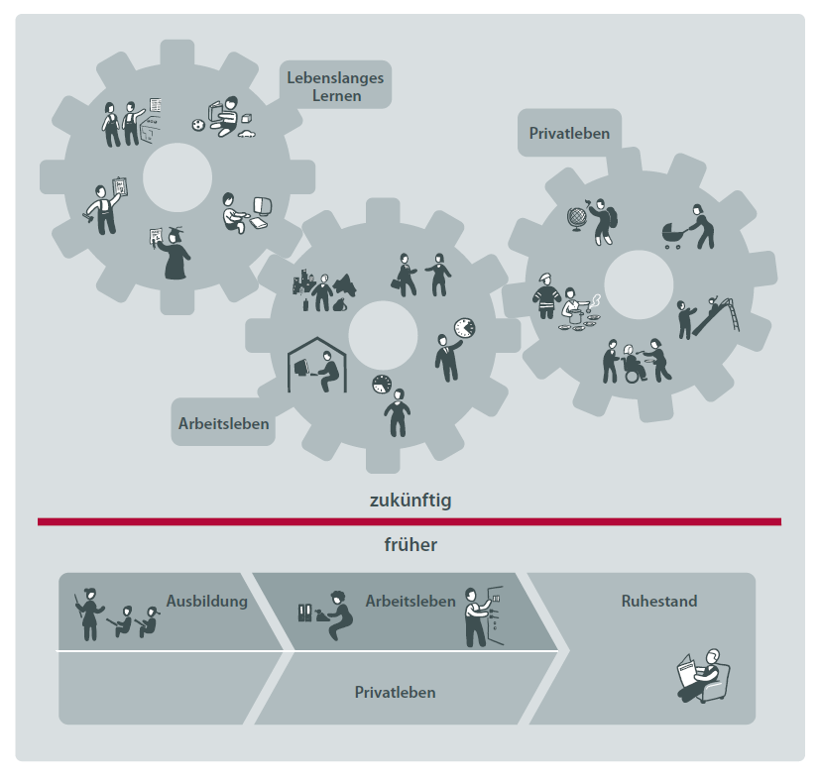
Demografischer & gesellschaftlicher Wandel
Verzahnung von Beruf- und Privatleben
Quelle: Blazek et al., 2011

Slide 3
Internationaler Vergleich hohe Erwerbsbeteiligung von Frauen in Deutschland, 2014
Platz 3
Quelle: Eurostat 2015, Jahresdurchschnitt für 2014 der Beschäftigtenquote (15 bis 64 Jahre), EU 28 Mitgliedsstaaten

Slide 4
Erwerbstätigkeit von Frauen und Männern
Gestiegene Erwerbsbeteiligung
Insgesamt
Männer 2005 | Männer 2013 | Frauen 2005 | Frauen 2013
71,2 | 77,7 | 59,5 | 68,8
Quelle: Mikrozensus, Jahresdurchschnitt, Erwerbstätigenquote nach Geschlecht und Alter (Insgesamtquote an der Bevölkerung 15-64 Jahre) , Ergebnis des Mikrozensus 2005 und 2013

Slide 5
Arbeitsvolumen
Anteil von Frauen in Vollzeit, 2013
Frauen mit Familienverpflichtung: 32%
Frauen ohne Familienverpflichtung: 58%
Quelle: INQA, 2015, Monitor gewünschte und erlebte Arbeitsqualität, Stichprobe: 5.004 sozialversicherungspflichtige Beschäftigte (Wochenarbeitszeit >=10 Std.) in 2013

Slide 6
Frauen in Führungspositionen
Anteil der weiblichen Führungspersonen, in Prozent, 2012
 | Führungs-ebene 1 | Führungs- ebene 2
Frauenanteil | 27 | 39
Quelle: IAB-Forschungsbericht 14/2013, 27, IAB Betriebspanel 2012, Alle Betriebe (N = 15.132), Frauenanteile auf der ersten und zweiten Führungsebene sowie Frauenanteile an allen Beschäftigten nach ausgewählten Branchen 2012,in Prozent, erste Führungsebene: Geschäftsleitung, Filial- oder Betriebsleitung bzw. Inhaberschaft oder Mitglied des Vorstandes und die darunter liegende zweite Führungsebene

Slide 7


Vereinbarkeit von Karriere und Familie
Bildquelle: styf – Fotolia, Robert Kneschke - Fotolia

Slide 8
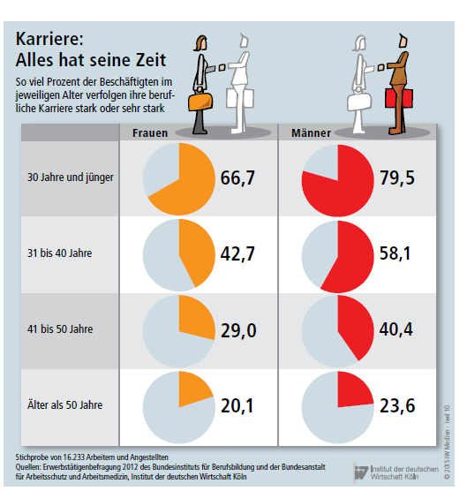
Karriereambitionen
Beschäftigten, die ihre beruf. Karriere (sehr) stark verfolgen, in %
Beruflich Karriere machen
36,9
47,6
Quelle: BIBB/BAuA Erwerbstätigenbefragung 2012, Darstellung Institut der deutschen Wirtschaft Köln, IWD 2015 Nr.10, S.4, Frage: Wie stark verfolgen Sie folgendes Ziel: Beruflich Karriere machen (sehr stark, stark, eher nicht, überhaupt nicht, teils teils)

Slide 9
Führungsverantwortung
Führungsverantwortung nach Altersgruppe, in Prozent
⓪
①
Quelle: BIBB/BAuA Erwerbstätigenbefragung 2012, Eigene Darstellung, Stichprobe 16.233 (Arbeiter und Angestellte), Anteil der Frauen und Männern mit Mitarbeitern für die sie/er direkte/r Vorgesetzte ist

Slide 10
Berufsbezogene Lebensziele jeder Zweite will beruflich Karriere machen
Beruflich Karriere machen
Genügend Zeit für Familie, Partner
und Kinder haben (1)
36,9%
94,2%
47,6%
93,9%
Quelle: BIBB/BAuA Erwerbstätigenbefragung 2012, Eigene Darstellung, Stichprobe 16.233 (Arbeiter und Angestellte), Frauen und Männer, die das jeweilige Ziel stark oder sehr stark verfolgen, Anteile in Prozent; (1) ohne Personen, die keine Familie, Partner oder Kinder haben

Slide 11
Zielkonflikt insbesondere in der „Rush-Hour“ des Lebens
Quelle: BIBB/BAuA Erwerbstätigenbefragung 2012, Eigene Darstellung, Stichprobe 16.233 (Arbeiter und Angestellte), Spearman Korrelationskoffizient

Slide 12
Führungsverantwortung
Anteil der Beschäftigten nach Geschlecht und Karriereambitionen
⓪
①
Quelle: BIBB/BAuA Erwerbstätigenbefragung 2012, Eigene Darstellung, Stichprobe 16.233 (Arbeiter und Angestellte), Anteil der Frauen und Männern mit Mitarbeitern für die sie der/die direkte Vorgesetzte sind

Slide 13
Erwerbstätigkeit von Müttern und Vätern nach Alter des jüngsten Kindes, Angaben in Prozent
Quelle: Statistisches Bundesamt, 2014, Vereinbarkeit von Familie und Beruf, Ergebnisse des Mikrozensus 2013; Elternteil im erwerbsfähigen Alter mit im Haushalt lebendem jüngstem Kind unter 18 Jahren (auch Stief-, Pflege- oder Adoptivkind)

Slide 14

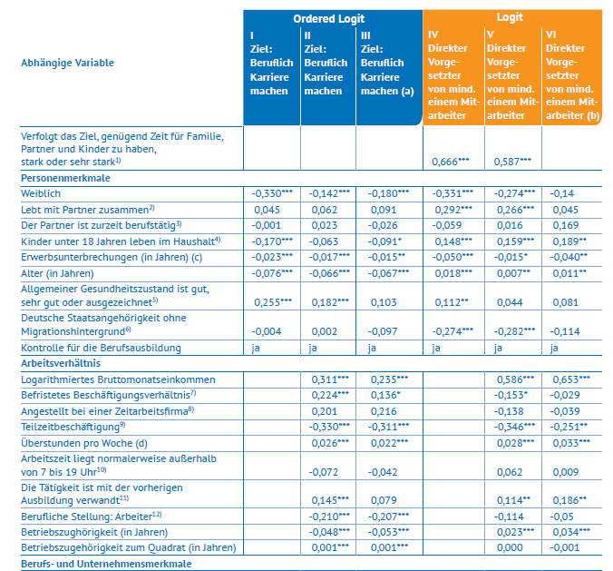
Karriereambition & Führungsverantwortung
Zeitliche Arbeitsumfang spielt eine wichtige Rolle
Führungsverantwortung
Karriereambition
Überstunden
Vollzeit
Betriebszugehörigkeitsdauer
Länge der Erwerbsunterbrechung
Ergebnisse einer Logit auf die binäre Variable Mitarbeiter ist direkter Vorgesetzter, Bildquelle: daniel.schoenen Photocase - Fotolia

Slide 15
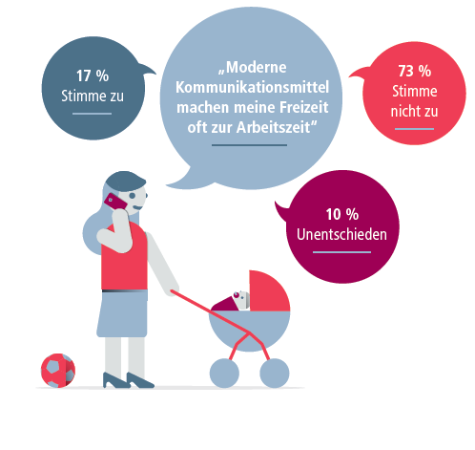
Anforderungen an Führungskräfte
Verfügbarkeit auch außerhalb der Regelarbeitszeit
MA mit Führungsposition: 29%
MA ohne Führungsposition: 13%
Bildquelle: Franz Pfluegl 2006 - Fotostudio Pfluegl
Quelle: IfM Bonn, 2007 (links) Anteil der Unternehmen (mit 50 und mehr Beschäftigten) in %, 2007, Quelle: INQA, 2015 (rechts) Anteil der Beschäftigten in %, 2013

Slide 16

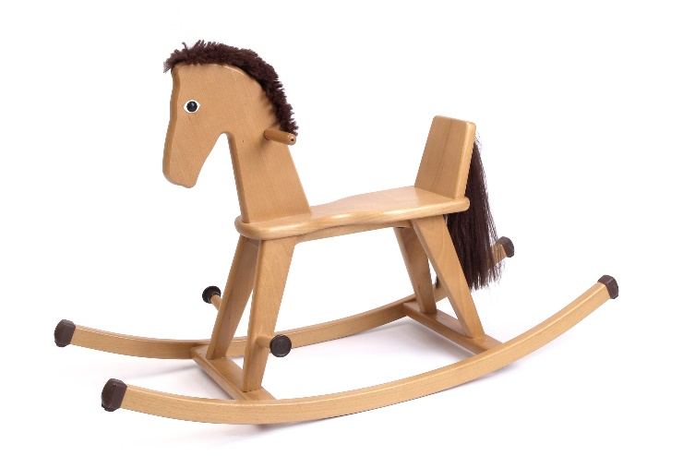

Arbeitszufriedenheit
Rund 9 von 10 der Beschäftigten mit und ohne Karriereambition sind zufrieden
Familienorientiert
ohne Karriereambition
mit Karriereambition
Einkommen
Zeitliche Souveränität
Vorgesetztenfunktion
Fachliche Weisungsbefugnis
Selbstständiges Arbeiten
Bildquelle: J. Kirchmaier-Gilg - Fotolia; Tatjana Balzer- Fotolia, creative soul - Fotolia

Slide 17
Fazit
(Angehende) Führungskräfte weisen sich durch hohen zeitlichen Einsatz und Karriereambitionen aus
Beschäftigte mit und ohne Karriereambitionen sind gleichermaßen zufrieden
Vereinbarkeit von Karriere und Familie ist nicht gleichbedeutend mit der Vereinbarkeit von Beruf und Familie
Der (zeitliche) Zielkonflikt zwischen Karriere und Familie trifft besonders Frauen im Alter zwischen 30 und 50 Jahren
Beschäftigte wählen Arbeitsplatz und Arbeitspensum nach Abwägung ihrer Präferenzen (je nach Karriereambition und Familienorientierung)

Slide 18
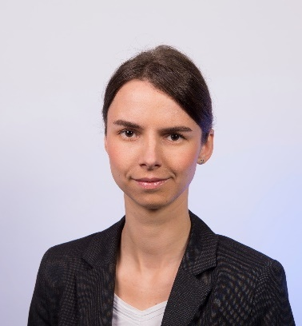
Vielen Dank für Ihre Aufmerksamkeit
Dr. Andrea Hammermann
Economist
Kompetenzfeld Arbeitsmarkt und Arbeitswelt
0221 4981-314
− hammermann@iwkoeln.de

